Slide 1


Ingeniería en Sistemas
y Comunicaciones
ALGORITMOS Y
ESTRUCTURAS DE DATOS
Centro Universitario UAEM Valle de México
Listas
Elaborado por:
Agosto 2018
Dra. Maricela Quintana López

Slide 2
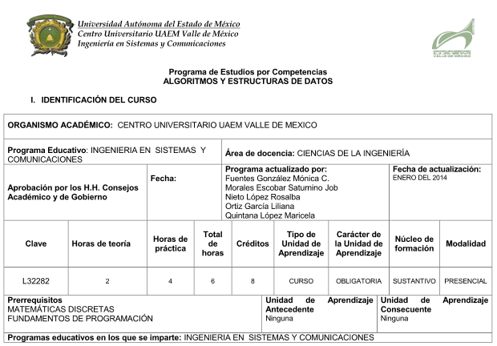

Slide 3
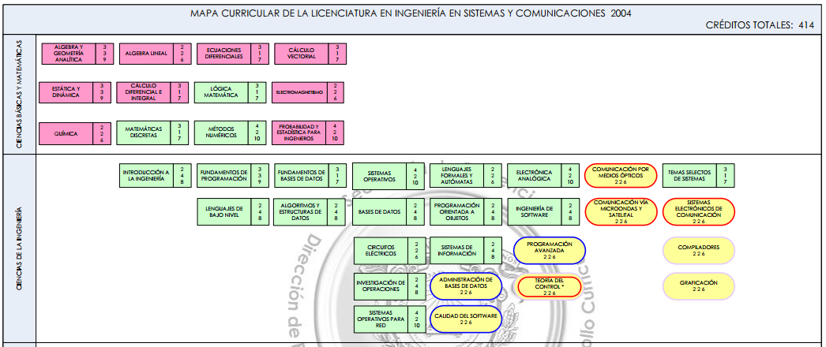


Slide 4
Unidad de competencia V: Estructuras de Datos Dinámicas: Listas
Objetivo:
Programar la estructura de datos dinámica Listas
Conocimientos:
Definición de listas
Operaciones en listas
Aplicaciones

Slide 5
LISTAS
La lista enlazada, o simplemente LISTA, es una estructura de datos que permite almacenar los datos de manera organizada.
Datos
Datos
Datos
Datos

Slide 6
LISTAS
Es enlazada porque cada elemento apunta al siguiente elemento.
La lista tiene un inicio y un final.
El último elemento apunta a NULL, indicando que ya no hay otro elemento.
Datos
Datos
Datos
Datos
NULL
INICIO
FINAL

Slide 7
Listas
Es una estructura dinámica
A cada elemento de la lista se le conoce como nodo
El nodo se compone de dos partes:
  Los datos
  Apuntador a un elemento del mismo tipo
Se utiliza un registro para definir los diferentes datos de la lista y el apuntador

Slide 8
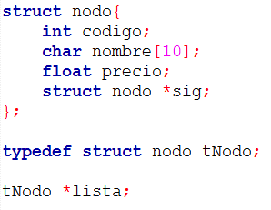
Ejemplo
DATOS
APUNTADOR

Slide 9
Ejemplo en la memoria
125
Almohada
50s
0
Memoria

Slide 10
Operaciones en listas
Operación | Resultado
Vacía (empty) | Determina el estado de la lista. Devuelve 0 si tiene elementos Devuelve 1 si está vacía
Tamaño (size) | Devuelve el número de elementos en la lista
Inserta (insert) | Inserta un elemento en la lista
Elimina (delete) | Elimina un elemento de la lista
Dato (front, back) | Elemento al inicio o final de la lista

Slide 11
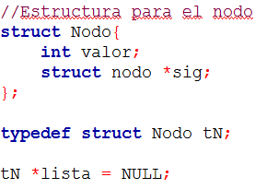
Operaciones en listas
La lista que se codificará tendrá únicamente un dato de tipo entero.
La lista se crea originalmente como un apuntador a nulo.

Slide 12
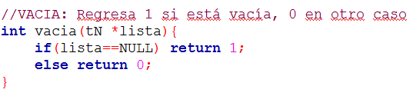
Operación Vacía
Si la lista tiene el valor de nulo, entonces devuelve 1, de lo contrario devuelve 0.
Lista vacía
Lista con elementos
A
C

Slide 13
Operación tamaño (TAM)
La operación tamaño determina el número de elementos en la lista
  Recorrer la lista usando un apuntador auxiliar (aux), y un contador (i)
i=0
i=1
i=2
i=3
Lista
A
B
C
aux
  La operación tamaño determina que hay 3 elementos en la lista

Slide 14
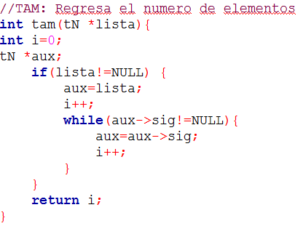
Operación tamaño (TAM)
Inicia el contador
Revisa si la lista no es nula
Aux apunta al inicio de la lista, al menos hay un elemento, incrementa contador
Mientras el apuntador al siguiente elemento sea diferente de nulo, avanza el apuntador e incrementa el contador

Slide 15
Memoria dinámica
Las listas son una estructura dinámica, esto significa que hay que usar operadores para solicitar y devolver la memoria.
calloc(num, tamaño)
  Calloc devuelve un apuntador al primer bloque de memoria devuelto, o nulo si no se tiene la cantidad de memoria solicitada.
  free(apuntador)
  Free devuelve la memoria asignada al nodo que esta siendo apuntado.

Slide 16
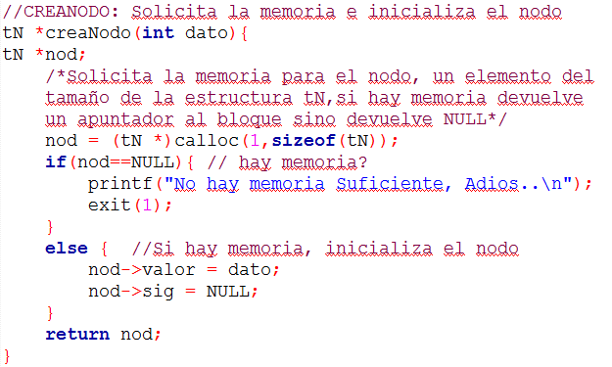
Creación del nodo

Slide 17
Operación Insertar
Las listas no tienen restricciones en cuanto a la inserción, podemos insertar un elemento:
  Al inicio
  Al final
  En cualquier Posición

Slide 18
Operación insertar
Insertar al inicio
    Se crea el nodo
    Todos los elementos se desplazan a la derecha
Lista
A
B
C
D
nodo

Slide 19
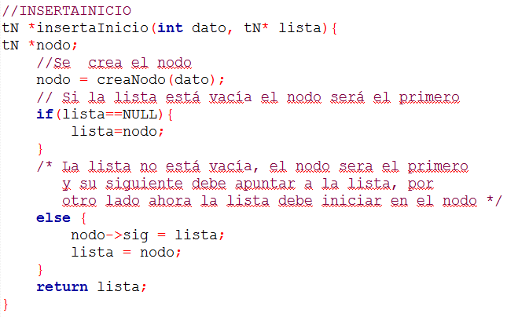
Insertar al inicio

Slide 20
Operación insertar
Insertar al final
    Se recorre la lista hasta llegar al último elemento
    El último elemento apunta al nuevo nodo
Lista
A
B
C
aux
D
nodo

Slide 21
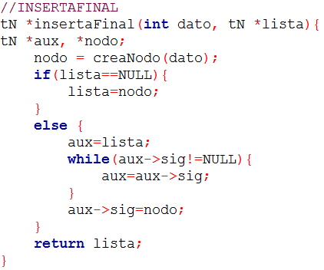
Insertar al final

Slide 22
Operación insertar
Insertar en una posición determinada
    Se debe ubicar la posición, insertar el elemento y recorrer todo a la derecha. La posición de inicio es la cero.
Inserta(1,B)
A
C
B

Slide 23
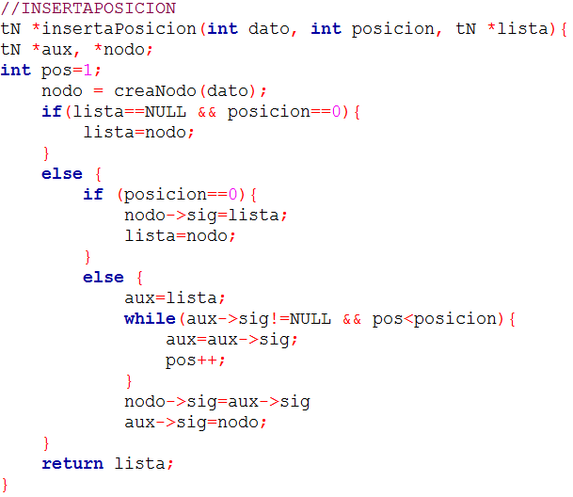
Insertar en posición

Slide 24
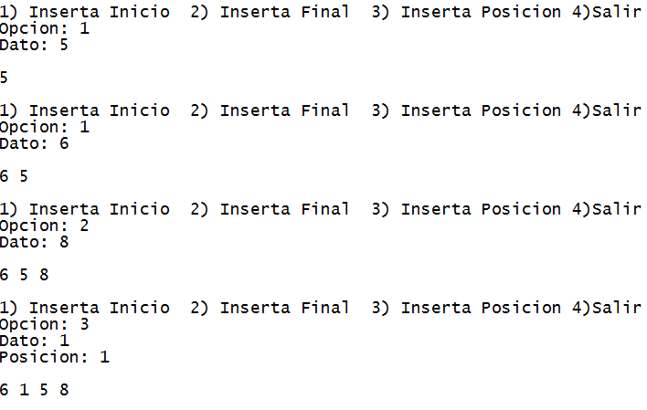
Ejemplos Inserción

Slide 25
Eliminar
En cuanto a la eliminación de elementos tampoco se tiene restricción alguna.
Se puede eliminar
  Al inicio
  Al final
  En cualquier posición

Slide 26
Operación elimina
Elimina el inicio de la lista
  El nodo a borrar es apuntado por un auxiliar.
  Se debe cambiar el apuntador de inicio de lista para que apunte al siguiente elemento en la lista.
Lista
A
B
C
D
eliminar

Slide 27
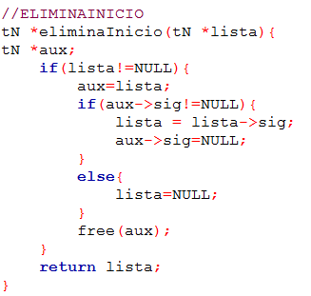
Elimina inicio

Slide 28
Operación elimina
Elimina al final de la lista
  Se recorre la lista para llegar al final
  El nodo a borrar es apuntado por un auxiliar
  El nodo anterior apunta a nulo
Lista
A
B
C
aux
anterior

Slide 29
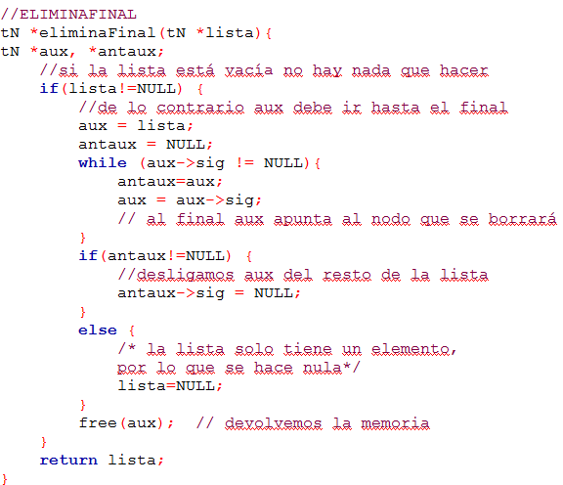
Elimina final

Slide 30
Operación elimina posición
Elimina por posición
  Se recorre la lista para llegar a la posición
  El nodo a borrar es apuntado por un auxiliar
  El nodo anterior apunta al siguiente del auxiliar
Lista
A
B
C
anterior
aux

Slide 31
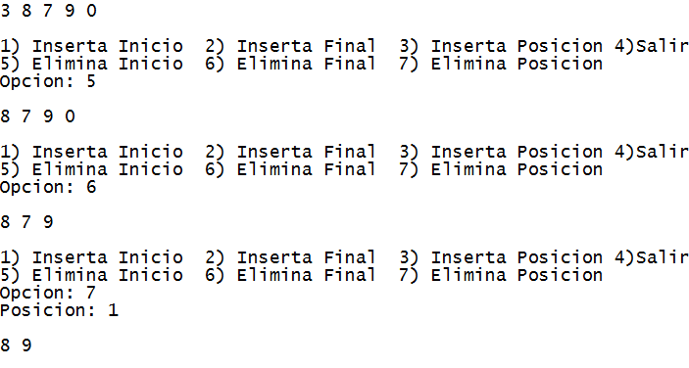
Ejemplos de eliminación

Slide 32

Ejercicio
Deberás agregar la función elimina posición, la cual deberá recibir como parámetros, la lista y la posición del elemento a eliminar dentro de ella

Slide 33
Operación frente y atrás
Frente
Devuelve el dato que se encuentra al inicio de la lista
Atrás
Devuelve el dato en el último nodo de la lista

Slide 34
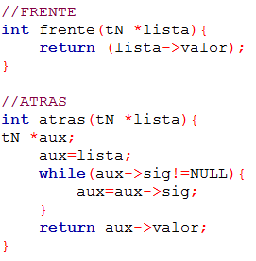
Frente y Atrás

Slide 35

Ejercicio
Modifica el código de las listas para que los elementos se inserten en orden, es decir que se ubique la posición a insertar el valor de manera que al insertarlo las lista quede ordenada crecientemente.

Slide 36
Listas doblemente ligadas
Las listas doblemente ligadas, utilizan dos apuntadores para agilizar las inserciones y borrados.
Mantienen dos apuntadores, el siguiente y el anterior
Lista
A
B
C

Slide 37
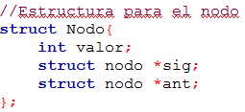
Listas doblemente ligadas
Estructura para una lista doblemente ligada.

Slide 38
Listas
Las listas son la estructura de datos clave, que no tiene restricciones y a partir de la cual se obtienen otras agregando restricciones al insertar o borrar
  Pilas
    Solo se inserta al final y se borra del final
  Filas
    Se inserta por el final y se borra del inicio

Slide 39
Referencias
Peñaloza E; Fundamentos de Programación C / C++. Alfa Omega Grupo Editor 2004.
Joyanes L., Rodríguez B., Fernandez M. Fundamentos de Programación: Algoritmos y Estructuras de Datos y Objetos. McGraw-Hill 2003.

Slide 40
Referencias
Deitel H, Deitel P.
C: How to program,
Prentice Hall 2015.
http://www.acm.uiuc.edu/webmonkeys/book/c_guide/
http://www.gnu.org/software/gnu-c-manual/gnu-c-manual.html

Slide 41
Guion Explicativo
Este Material sirve para:
  Presentar la estructura de datos dinámica lista, que servirá posteriormente como base para programar pilas, filas y árboles.
  Abordar a fondo la manera en que se programa cada una de las operaciones de la lista: insertar, borrar, vacía, tamaño, frente y atrás.
  Se mencionan las operaciones básicas de memoria dinámica: calloc y free

Slide 42
Guion Explicativo
En la unidad 5 se deben estudiar las estructuras de datos dinámicas: listas, pilas, filas y árboles en 10 horas teóricas y 30 de práctica.
Se sugiere que para las listas que son la base para las demás, las diapositivas se revisen en 3 horas teóricas, y se realice la programación de la lista en 10 horas de práctica en sala de cómputo.

